Slide 1
ESEM MAK. SAN. AŞ.
KURULUŞ TARİHİ:08.02.2013
KURULUŞ YETKİLİSİ:ESRA ÖZDEMİR

Slide 2
ORGANİZASYON ŞEMASI
AR-GE MÜHENDİSİ
(PROJE YÖNETİCİSİ)
ESRA ÖZDEMİR
BİLGİSAYAR MÜHENDİSİ
SELİM DEMİRCİ
SATIN ALMA VE PAZARLAMA MÜDÜRÜ
İLAYDA TOKMAK
AR-GE MÜHENDİSLERİ
ELEKTRİK-ELEKTRONİK MÜHENDİSİ
SEVTAP ESKİALP
AR-GE MÜHENDİSİ
EMRE ŞENYURT
AR-GE MÜHENDİSİ
İBRAHİM DEMİR

Slide 3
PROJE TANITIMI
Robotik kol, programlanabilir, mekanik parçaların bütünü ya da komplex bir robotun bir parçası olarak nitelendirebilir. Günümüzde robotik kollar endüstrinin ayrılmaz bir parçası haline gelmiştir. İnsan gücünü en aza indirerek, hata payı oranını azaltıp üretim miktarını üst seviyelere getirerek, günümüz teknolojisine önemli derecede katkı sağlamaktadır.
ArkKaynağı,NoktaKaynağı,MalzemeTaşıma,OtomasyonluMakineDesteği,Boyama,Toplama,Paketleme,Paletleme,Montaj,MekanikKesme,Rodaj,ÇapakAlma,Cilalama,Tutkallama,Yapıştırma,Contalama,Püskürtme gibi birçok alanda robot kolları sanayii hayatını kolaylaştırmaktadır.
Otomatik Paletleme / Paketleme Sistemleri:
Robotların kullanım alanlarından biri paketleme ve paletlemedir. Endüstride üretim sonrasında elde edilen mamüller robotlarca kutulanıp istiflenmektedir.
Eğer bir süreç içindeki işlemler değişmiyorsa bu durumlarda robotların kullanımı düşünebilir. Alıp konumlandırma, tezgah yükleme, paketleme, paletleme türü işlemler, tekrarlı işlemlerdir.

Slide 4
Otomatik şeker ambalaj robot kol projesi, ilk olarak el değmeden ambalajlandığı için hijyenik ve kaliteli üretim sağlar.Bunun yanında robota yüklenen farklı programlar sayesinde farklı ambalajlamayı aynı anda ard arda yapıp kısa sürede çeşitlilikle yüksek verim elde edilmesini sağlar. İnsan gücüne duyulan ihtiyacın azalmasıyla iş sağlığı ve güvenliği artarak kaza olma ihtimali azalır.

Slide 5
AMACI, UYGULANACAK YÖNTEMLER VE AR-GE AŞAMALARI
1-Projenin başlatılma gerekçeleri:
Otomatik Şeker Ambalaj Robot Kolu Tasarımının Başlatılma gerekçesi ; otomatik robot kolunun insana benzer özelliklere sahip programlanabilir olması,tutma ,yerleştirme,malzeme yükeleme ,ambalajlama özelliklerinin insan gücüne ihtiyaç duyulmaksızın şekerlerin ambalajlanmasında daha hijyenik ve insan eli değmeden paketlenmesinin gerçekleştirilmesidir.
2-Projenin amacı:
Şeker ambalajlamada otomatik robot kolu tasarımında ; hijyenik ve insan eli değmeden çok eksenli , otomatik kontrollü robot kolu yardımıyla ambalajlama ve taşımanın gerçekleştirilmesidir.
3-Proje çıktılarını tanımlayıp, hedeflediğiniz başarı ölçütleri:
Otomatik şeker ambalaj robotunda yüklü programlara uygun ambalajlama yapmalı, robot kolunun daha ekonomik ve genis açılı kullanıma hitap etmesi için yüksek hassasiyetli bir sistem olmalı ve aynı zamanda düşük ama hızlı , hassasiyeti düşük olarakta çalışabilecek bir yapıda da olmalıdır.

Slide 6
YENİLİKÇİ VE ÖZGÜN YÖNLERİ
Otomatik robot kol kullanımı ile şeker ambalajlamada daha hızlı, hijyenik ,el değmeden üretimi gerçekleştirerek insan gücüne ihtiyaç azaltılır ve iş sağlığı ve güvenliğinde olabilecek kazalar daha aza indirilir.
Bu proje kapsamında insan hatalı sorunları azalmak ve güvenlik ön planda tutulur..
AR-GE çalışmalarımız ile firmamızda daha hızlı,verimli ve az maliyetli üretim sağlanır.

Slide 7
EKONOMİK ÖNGÖRÜLER
Projemiz sayesinde firmamızda çok farklı çeşidi kısa sürede ve daha az maliyetle üreterek rekabet gücünü artırabiliriz.

Slide 8
İş-Zaman Çubuk Grafiği
 | İŞ AKIŞ ŞEMASI
İşin Tanımı
 | E | K | A | O | Ş | M | N | M | H | T | A
1. Literatür Taraması
2. Teorik olarak Analizlerin Yapılması ve Gerekli formüllerin çıkarılması
3. Analizlerden Hareketle Madde Seçimi ,Eklem ve Bağlantı
4. Karşılaşılan sorunların belirlenmesi ve çözümlenmesi

Slide 9
KURULUŞUN AR-GE OLANAKLARI
A-)Ar-Ge personeli, laboratuar, test ortamları, alet-teçhizat, yazılım araçları, kütüphane gibi Ar-Ge altyapısı,
Firmamızda kapsamlı 3 adet ar-ge mühendisi olup laboratuar,alet-teçhizat ortamları ve yazılım araçları mevcuttur.Ayrıca test aşamasında KOSGEB ile ortak çalışılmaktadır.
B-)Yeni ürün geliştirme ve tasarım yeteneği,
Yapılan analizlerden sonra ulaşılan çıktılar sonucunda gerekli tasarımlar yapılmakta ve tasarımın tüm sorunlara cevap vermesi adına incelemeler gözden geçirilmektedir.
C-)Üniversiteler ve araştırma kuruluşlarıyla danışmanlık, hizmet alımı, ortak çalışmalar gibi tanımlı ve sürekli ilişkiler,
Firmamız kapsamında Sakarya Üniversitesi ile işbirliği yapılmakta bu bağlamda ise Prof.Dr.Recep KOZAN ve Nurettin Gökhan ADAR ‘dan danışmanlık hizmeti alınmaktadır.

Slide 10
PERSONEL GİDERLERİ TAHMİNİ MALİYET TABLOSU
Proje Adı | OTOMATİK ŞEKER AMBALAJ ROBOT KOLU TASARIMI
İş Paketi No/Adı | 1.Literatür Taraması
Adı Soyadı |  | İş Paketindeki Görevi | Firmadaki Ünvanı | Adam/Ay Oranı | Ay | Toplam Adam-Ay | Aylık Maliyet | Toplam
Esra Özdemir |  | Proje Yöneticisi | Makine Müh. | 1 | 1 | 1 | 5.000,00 TL | 5.000,00 TL
Selim Demirci |  | Yazılım Müh. | Bilgisayar Müh. | 1 | 1 | 1 | 4.000,00 TL | 4.000,00TL
İlayda Tokmak |  | Satınalma ve Pazarlama Müdürü | Endüstri Müh. | 1 | 1 | 1 | 4.000,00 TL | 4.000,00 TL
Emre Şenyurt |  | Ar-Ge Müh. | Makine Müh. | 1 | 1 | 1 | 4.500,00 TL | 4.500,00 TL
İbrahim Demir |  | Ar-Ge müh. | Makine Müh. | 1 | 1 | 1 | 4.500,00 TL | 4.500,00 TL
Sevtap Eskialp |  | Elektrik-Elektronik Müh. |  | 1 | 1 | 1 | 4.000.00 TL | 4.000,00 TL
İŞ PAKETİ TOPLAM ADAM-AY = |  |  |  |  |  | 6 | TOPLAM | 26.000,00 TL

Slide 11
PERSONEL GİDERLERİ TAHMİNİ MALİYET TABLOSU
Proje Adı | OTOMATİK ŞEKER AMBALAJ ROBOT KOLU TASARIMI
İş Paketi No/Adı | 2. Teorik olarak Analizlerin Yapılması ve Gerekli Formüllerin Çıkarılması
Adı Soyadı |  | İş Paketindeki Görevi | Firmadaki Ünvanı | Adam/Ay Oranı | Ay | Toplam Adam-Ay | Aylık Maliyet | Toplam
Esra Özdemir |  | Proje Yöneticisi | Makine Müh. | 0,5 | 2 | 1 | 5.000,00 TL | 5.000,00 TL
Selim Demirci |  | Yazılım Müh. | Bilgisayar Müh. | 0,5 | 2 | 1 | 4.000,00 TL | 4.000,00TL
Emre Şenyurt |  | Ar-Ge Müh. | Makine Müh. | 1 | 2 | 2 | 4.500,00 TL | 9.000,00 TL
Sevtap Eskialp |  | Elektrik-Elektronik Müh. |  | 1 | 2 | 2 | 4.000.00 TL | 8.000,00 TL
İŞ PAKETİ TOPLAM ADAM-AY = |  |  |  |  |  | 6 | TOPLAM | 26.000,00 TL

Slide 12
PERSONEL GİDERLERİ TAHMİNİ MALİYET TABLOSU
Proje Adı | OTOMATİK ŞEKER AMBALAJ ROBOT KOLU TASARIMI
İş Paketi No/Adı | 3. Analizlerden Hareketle Madde Seçimi ,Eklem ve Bağlantı
Adı Soyadı |  | İş Paketindeki Görevi | Firmadaki Ünvanı | Adam/Ay Oranı | Ay | Toplam Adam-Ay | Aylık Maliyet | Toplam
Esra Özdemir |  | Proje Yöneticisi | Makine Müh. | 0,5 | 2 | 1 | 5.000,00 TL | 5.000,00 TL
Emre Şenyurt |  | Ar-Ge Müh. | Makine Müh. | 1 | 2 | 2 | 4.500,00 TL | 9.000,00 TL
İbrahim Demir |  | Ar-Ge Müh. | Makine Müh. | 1 | 2 | 2 | 4.500.00 TL | 9.000,00 TL
İŞ PAKETİ TOPLAM ADAM-AY = |  |  |  |  |  | 5 | TOPLAM | 23.000,00 TL

Slide 13
PERSONEL GİDERLERİ TAHMİNİ MALİYET TABLOSU
Proje Adı | OTOMATİK ŞEKER AMBALAJ ROBOT KOLU TASARIMI
İş Paketi No/Adı | 4.Karşılaşılan sorunların belirlenmesi ve çözümlenmesi
Adı Soyadı |  | İş Paketindeki Görevi | Firmadaki Ünvanı | Adam/Ay Oranı | Ay | Toplam Adam-Ay | Aylık Maliyet | Toplam
Esra Özdemir |  | Proje Yöneticisi | Makine Müh. | 0,5 | 1 | 0.5 | 5.000,00 TL | 2.500,00 TL
Emre Şenyurt |  | Ar-Ge Müh. | Makine Müh. | 1 | 1 | 1 | 4.500,00 TL | 4.500,00 TL
İbrahim Demir |  | Ar-Ge Müh. | Makine Müh. | 1 | 1 | 1 | 4.500.00 TL | 4.500,00 TL
İlayda Tokmak |  | Satınalma ve Pazarlama Müdürü | Endüstri Müh. | 1 | 1 | 1 | 4.000,00 TL | 4.000,00 TL
Sevtap Eskialp |  | Elektrik-Elektrik Müh. |  | 1 | 1 | 1 | 4.000,00 TL | 4.000,00 TL
Selim Demirci |  | Bilgisayar Müh. |  | 1 | 1 | 1 | 4.000,00 TL | 4.000,00 TL
İŞ PAKETİ TOPLAM ADAM-AY = |  |  |  |  |  | 5.5 | TOPLAM | 23.500,00 TL

Slide 14
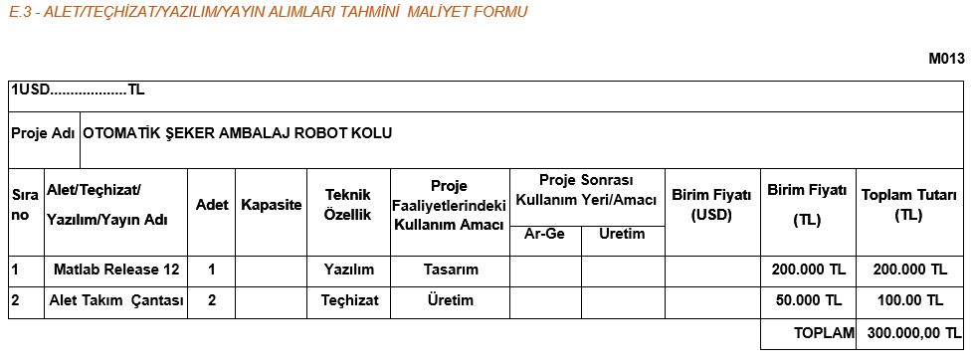
ALET/TEÇHİZAT/YAZILIM/YAYIN ALIMLARI TAHMİNİ MALİYET FORMU

Slide 15
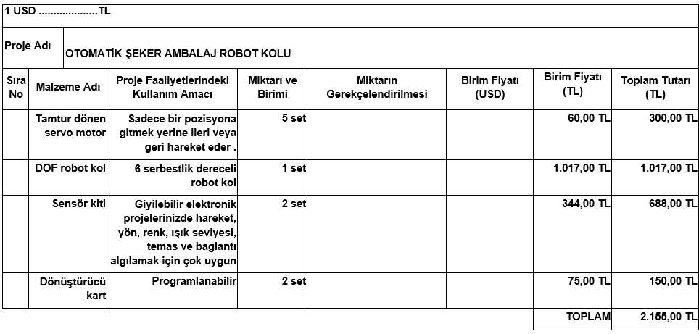
ALET/TEÇHİZAT/YAZILIM/YAYIN ALIMLARI TAHMİNİ MALİYET FORMU

Slide 16
DANIŞMANLIK HİZMETİ VE DİĞER HİZMET ALIMLARI TAHMİNİ MALİYET FORMU
Proje Adı | OTOMATİK ŞEKER AMBALAJ ROBOT KOLU
Danışmanlık ve Diğer Hizmetleri Alındığı Kuruluş |  | Hizmetin Açıklaması | Hizmet Alımının Proje Faaliyetleriyle İlişkisi | Hizmet Alım Gerekçesi | Tutarı (TL)
SAKARYA ÜNİVERSİTESİ MAKİNA MÜHENDİSLİĞİ BÖLÜMÜ |  | Proje hakkında gerekli teorik ve mali bilgilerin alınması | Alınan bilgilerin proje oluşumunda kullanılması | Projede hesapları ve analizleri oluşturulurken yapılacak hataları önlemek | 5.000,00 TL
 |  |  |  | TOPLAM | 5.000,00 TL

Slide 17
DÖNEMSEL VE TOPLAM TAHMİNİ MALİYET FORMU (TL)
Proje Adı :OTOMATİK ŞEKER AMBALAJ ROBOT KOLU
Maliyet Kalemi | 2013 |  | 2014 |  | TOPLAM (TL) | TOPLAM MALİYET İÇİNDEKİ ORANI (%)
 | I | II | I | II
Personel |  | 52.000,00 TL | 46.000,00 TL |  | 98.000,00 TL | 23.9
Seyahat |  | 5.000,00 TL |  |  | 5.000,00 TL | 1.22
Alet/Teçhizat/Yazılım/Yayın |  | 300.000,00TL |  |  | 300.000,00 TL | 73
Danışmanlık/Hizmet Alımı |  |  | 5.000,00 TL |  | 5.000,00 TL | 1.22
Malzeme |  | 2.155,00 TL |  |  | 2.155,00 TL | 0.66
TOPLAM MALİYET |  | 359.155,00TL | 51.000,00 TL |  | 410.155,00 TL | 100
BİRİKİMLİ MALİYET |  |  |  |  |  | 100
PROJEDEKİ TOPLAM ADAM-AY |  |  |  |  |  | 22.5

Slide 18
Proje Çıktısı Beklentileri
Otomatik şeker ambalaj robot kol projesi, ilk olarak el değmeden ambalajlandığı için hijyenik ve kaliteli üretim sağlar.Bunun yanında robota yüklenen farklı programlar sayesinde farklı ambalajlamayı aynı anda ard arda yapıp kısa sürede çeşitlilikle yüksek verim elde edilmesini sağlar. İnsan gücüne duyulan ihtiyacın azalmasıyla iş sağlığı ve güvenliği artarak kaza olma ihtimali azalır.
Otomatik olması ve kendine özgü bu özellikleriyle piyasada rekabeti artıran bir robot kol projesidir.

Slide 19
ESEM MAK. SAN. AŞ.
DİNLEDİĞİNİZ İÇİN TEŞEKKÜR EDERİM.

